Slide 1
тема: Разработка геоинформационной модели для обучения студентов направления подготовки 41.03.02 «Регионоведение России» (на примере Частного образовательного учреждения высшего образования «Московский университет имени С.Ю. Витте»)
Ст. преподаватель И.А. Королькова
Г.Д. Старинец
Notes:
Добрый день, уважаемые члены аттестационной комиссии!
Вашему вниманию представляется выпускная квалификационная работа на тему: Разработка геоинформационной модели для обучения студентов направления подготовки 41.03.02 «Регионоведение России» (на примере ЧОУ ВО «Московский университет имени С.Ю. Витте»)

Slide 2
разработка геоинформационной системы, позволяющей пользователям создавать и редактировать учебные геоинформационные модели в ходе изучения дисциплин направления «Регионоведение России»
Провести анализ деятельности Университета по организации обучения студентов направления 41.03.02 «Регионоведение России»;
Изучить предметную область для выявления особенностей организации процесса работы студентов с геоинформационными данными;
Сформировать необходимые функциональные требования к будущей геоинформационной системы;
Проанализировать представленные на рынке геоинформационные системы, оценить их соответствие требованиям Университета;
Подобрать средства разработки для будущей ИС;
Провести моделирование процесса создания геоинформационных моделей «как есть» и «как должно быть»;
Основываясь на собранной в ходе исследования информации, спроектировать и разработать геоинформационную систему;
Оценить себестоимость ГИС и целесообразность ее разработки.
организация работы с геоинформационными данными студентов направления 41.03.02 «Регионоведение России» ЧОУ ВО «Московский университет им. С.Ю. Витте»
Автоматизация процесса создания студентами геоинформационных моделей посредством разработки и внедрения геоинформационной системы, оптимизированной для решения образовательных задач названного направления
2
Notes:
Одной из тенденций современного образования является увеличение объемов информации. Скорость работы с данными также повышается. Автоматизация учебной деятельности становится необходимостью для экономии времени, ресурсов и повышения качества образования.
Автоматизированные информационные системы широко используются в вузах для решения образовательных, научных и управленческих задач. Сложно представить современный университет без облачных сервисов и информационных систем, глубоко интегрированных в его деятельность.
В рамках данной работы мы рассматриваем возможность автоматизации процесса создания и редактирования учебных геоинформационных моделей для студентов и преподавателей направления «Регионоведение России».
Цель, задачи, объект и предмет исследования представлены на слайде.

Slide 3
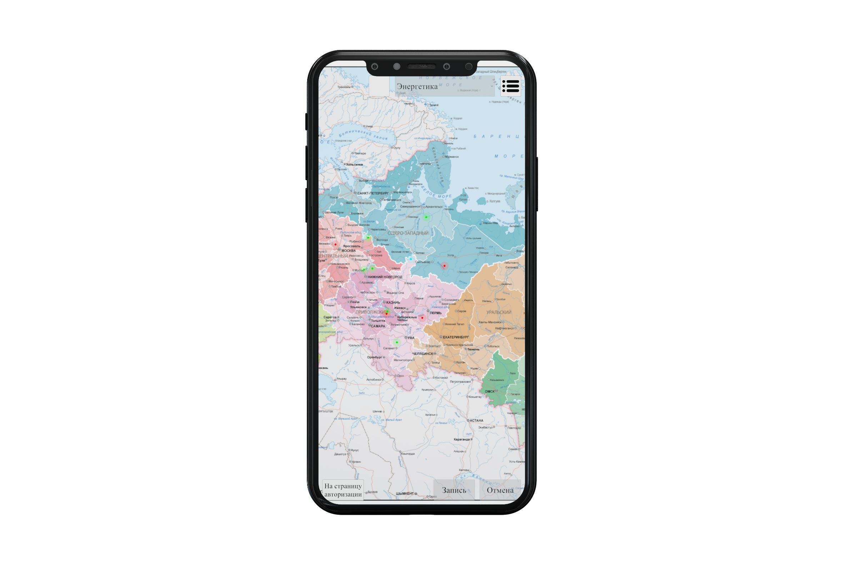
Требования к разрабатываемому программному обеспечению
Объекты изучения (предприятия, месторождения, НП, природные объекты)
Учебные геоинформационные
модели, разработанные студентами
Географические сведения (расположение объектов на территории России)
Систематизация знаний об изучаемых объектах в привязке к положению на карте РФ
Учебно-методические материалы (справочники, учебники, карты и т.д.)
Опыт создания и редактирования учебных геоинформационных моделей и справочников
Учебные задания, проекты для самостоятельного выполнения и исследования
Повышение эффективности
обучения и улучшение
успеваемости
3
Notes:
Обучение по направлению «Регионоведение России» предполагает формирование у студентов знаний и навыков, необходимых для обработки географических, экономических, социальных и прочих данных. Важно, чтобы студенты могли самостоятельно собирать и систематизировать сведения о стране, ее отдельных регионах, отраслях, производственных и природных объектах.
Для автоматизации этих процессов необходимо программное обеспечение, имеющее следующие возможности:
создавать геоинформационные модели на основе сведений об объектах и их географическом положении;
систематизировать знания учащихся при работе с геоинформационными данными;
обеспечивать студентам практический опыт в структурировании данных;
повышать эффективность обучения, улучшать успеваемость.

Slide 4
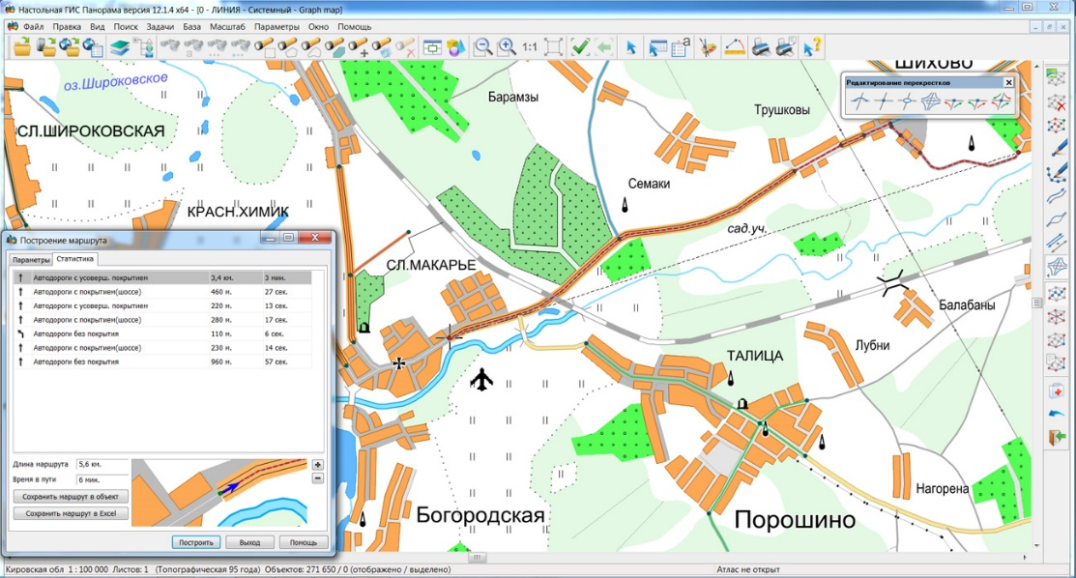
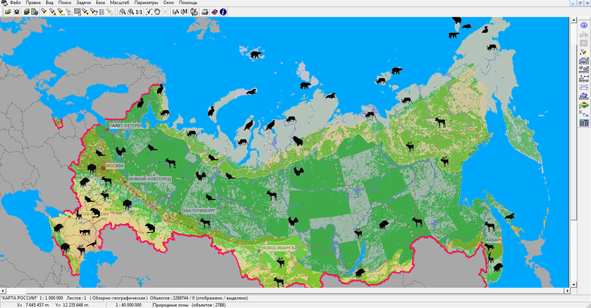
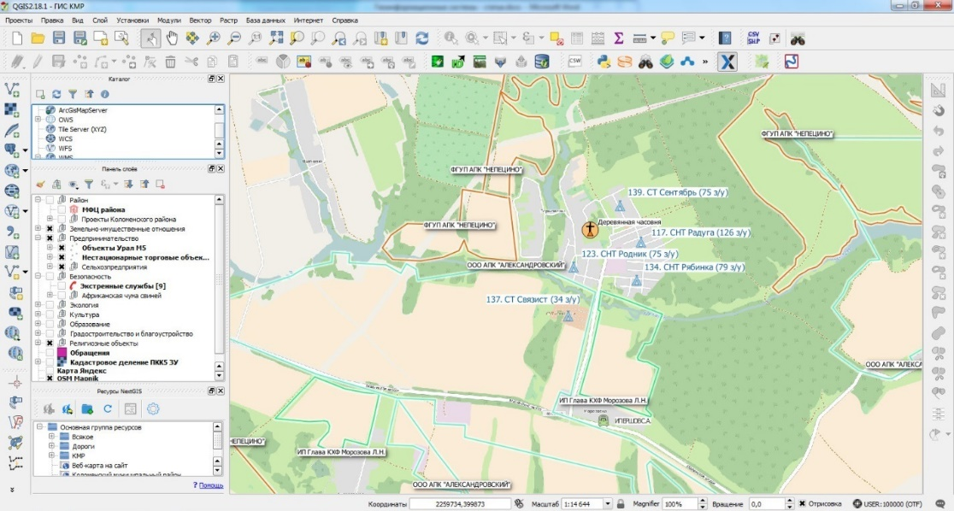
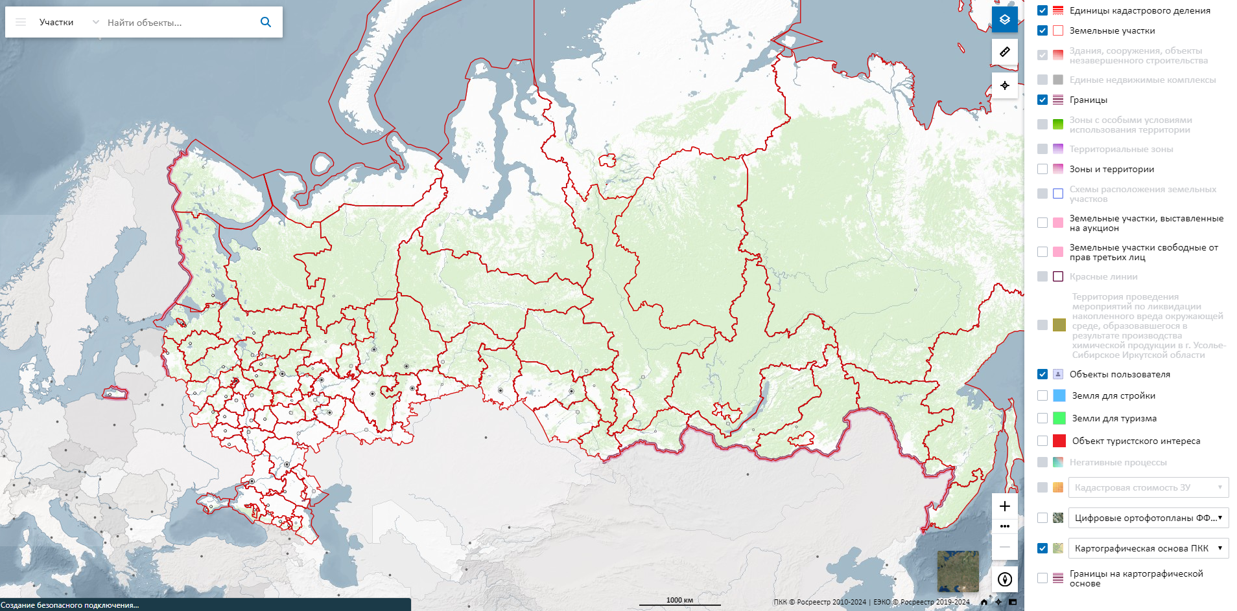
Анализ рынка готовых решений ГИС
Интерфейс ГИС «Панорама»
Интерфейс «Живая география 2.0» (КБ «Панорама»)
Интерфейс ГИС QGIS
Интерфейс ГИС «Публичная кадастровая карта»
4
Notes:
Прежде чем, приступить к разработке собственного приложения, мы изучили существующие решения. Мы рассмотрели ГИС «Панорама», ГИС «Живая география 2.0» от того же КБ «Панорама», QGIS и Публичную кадастровую карту.
-----
ГИС «Панорама» – профессиональный инструмент, подходит для использования в учебных заведениях. Сложен для освоения студентами, особенно на начальных этапах работы с геоинформационными данными. Кроме того, полная версия стоит больше 120 тысяч рублей. Альтернативой может быть ГИС «Панорама мини» и ГИС «Живая география 2.0». Они тоже платные, но значительно дешевле. Имеют ограниченные функциональные возможности и проще для освоения.
QGIS – еще один профессиональный инструмент, но с открытым кодом. Имеет широкие возможности, универсален. Подходит для применения в учебных целях. Система также достаточно сложна для освоения. Существенным недостатком является то, что основной разработчик находится в США, поэтому эта ГИС может быть заблокирована для пользователей из России.
Публичная кадастровая карта – специализированная ГИС для работы с кадастровыми данными. Может использоваться для решения ограниченного количества учебных задач, но рассматриваться как универсальная система не может.
Кроме того, в ходе подготовки мы изучили Яндекс.Карты, 2ГИС, Google Maps.
-----
Общей особенностью рассмотренных ГИС является избыточная функциональность, сложность или невозможность создания относительно простых учебных геоинформационных моделей.
В результате было принято решение о проектировании и разработке геоинформационной системы, позволяющей упростить создание и редактирование учебных геоинформационных моделей.

Slide 5




Разработка программного кода. Среда и язык программирования
5
Notes:
Изначально в качестве среды разработки использовалась Android Studio и язык Java. Оказалось, что платформа не подходит из-за того, что в ней реализованы только экранные координаты. Возникали и другие сложности.
В итоге оптимальным решением стало изменение среды и языка разработки.
После обсуждения с руководителем, мы перешли в Unity и на язык C#. Выбор оказался верным.
В Unity реализована глобальная система координат. Это позволило правильно реализовать функционал установки меток и их записи в базу данных.
C# и Java – схожие языки, поэтому проблем при переходе не возникло.

Slide 6
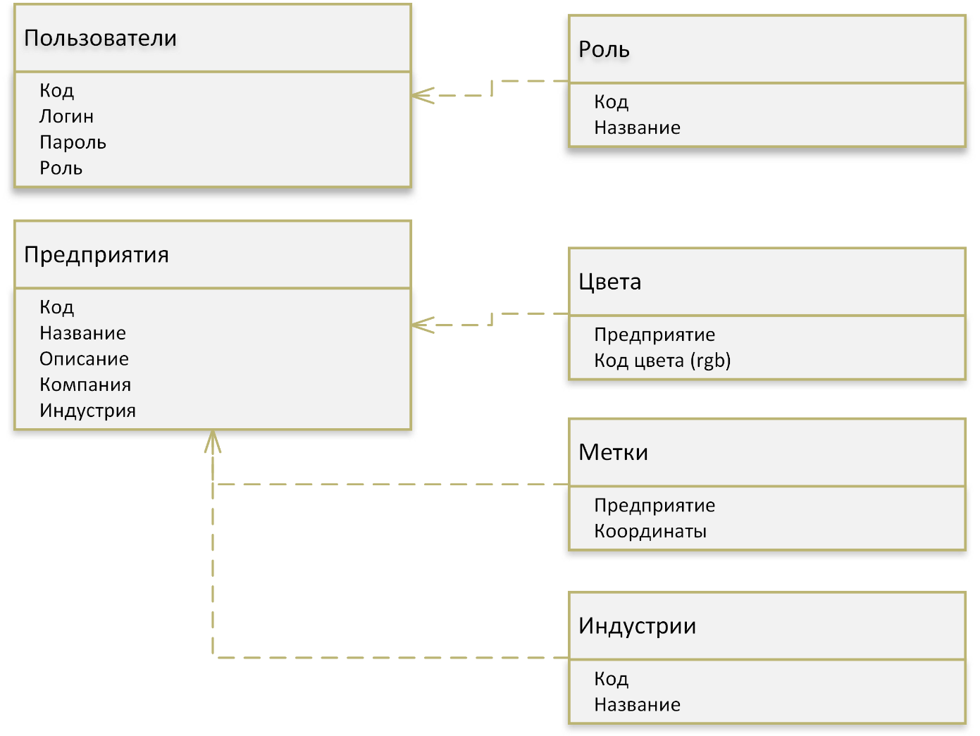
Разработка логической модели данных процесса создания геоинформационной модели в ГИС GeoMaps
Логическая модель процесса создания ГИМ
6
Notes:
Прежде чем приступить к разработке геоинформационной системы, мы создали логическую модель данных. Она представляет собой структуру хранимых и используемых в приложении данных.
-----
«Пользователи» нужны для хранения информации, используемой при авторизации пользователя в приложении;
«Роль» - элемент, ограничивающий воздействие пользователей на определённые фрагменты ПО;
«Предприятие» - это элемент, хранящий в себе занесённую пользователем информацию об определённых объектах;
«Метки» - список координат, прикреплённых за определённым предприятием.
«Цвета» разработаны для выделения одних меток, на фоне других;
«Индустрии» определяют принадлежность предприятия к тому или иному виду промышленности;
-----
Модель будет использована для создания таблиц и элементов базы данных.

Slide 7
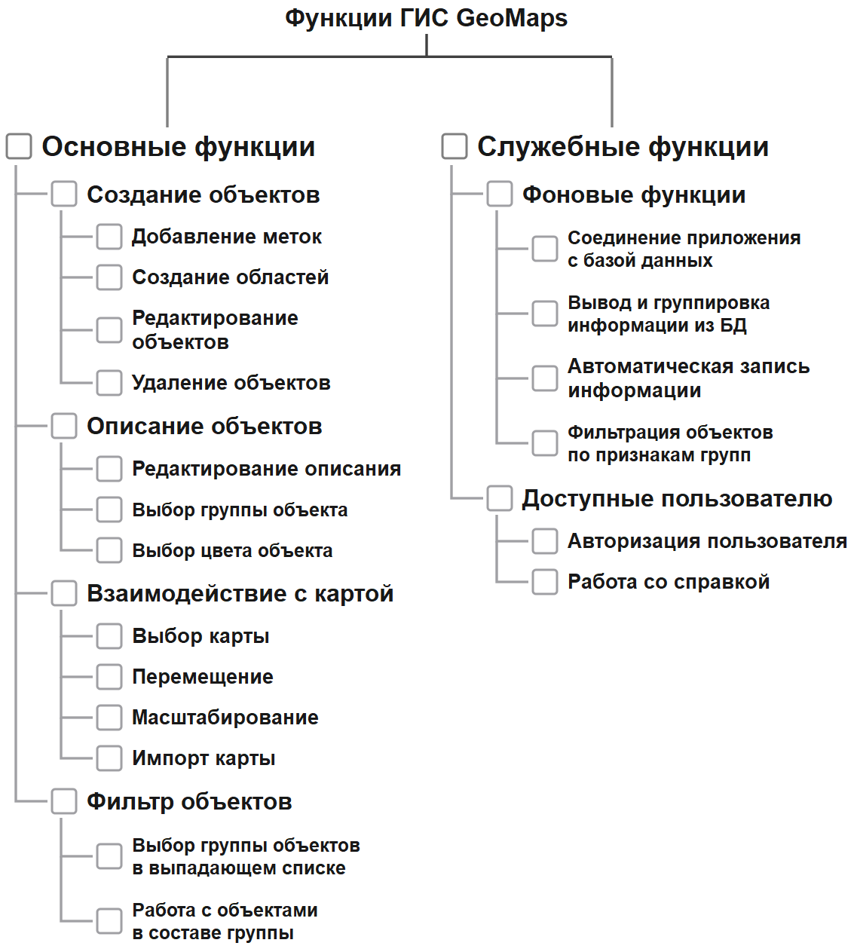
Моделирование и разработка геоинформационной системы. Дерево функций
Основные и служебные функции ГИС GeoMaps
7
Notes:
Проектируемая ГИС имеет два вида функций – основные и служебные. Основные представляют собой группу функций, которые позволяют пользователю создавать и редактировать геоинформационные модели.
Служебные необходимы для нормальной работы системы и взаимодействия с ней.
-----
ОСНОВНЫЕ ФУНКЦИИ:
Создание объектов - добавление меток и областей объектов на карту, редактирование и удаление объектов.
Описание объектов - открытие редактора описания объектов посредством касания метки объекта, добавление названия и описания объектов, выбор группы объекта, цветовая разметка объекта.
Работа с геоинформационной моделью – пользователю доступна возможность перемещения и масштабирования карты в окне приложения для удобства взаимодействия с объектами. Пользователь может сменить геоинформационную модель. Для этого доступен выбор карты и базы данных из предзагруженных.
Фильтр объектов – на экране взаимодействия с картой доступно выпадающее меню с группами объектов, объединенных по общим признакам (например, индустрии). Пользователь может отфильтровать нужную группу, чтобы взаимодействовать только с ней.
СЛУЖЕБНЫЕ ФУНКЦИИ:
Фоновые функции:
Соединение приложения с базой данных – во время запуска и во время использования мобильное приложение соединяется с базой данных, чтобы получить доступ или обновить хранящуюся в ней информацию;
Вывод и группировка информации из БД – согласно заданным пользователем требованиям, из базы данных выводится информация, сгруппированная по обозначенным критериям;
Автоматическая запись информации – введенные пользователем данные в поля редактора описания объекта автоматически подставляются в запрос к базе данных для их последующей записи;
Фильтрация объектов по признакам групп – согласно выбранному пользователем элементу группы объект записывается в базу данных с кодом, соответствующим определенной группе.
Доступные пользователю:
Авторизация – функция необходима для разделения пользователей по ролям, в случае если одна БД будет использоваться несколькими людьми;
Работа со справкой – через меню на экране приложения пользователь может получить доступ к описанию ГИС и инструкции пользователя.

Slide 8
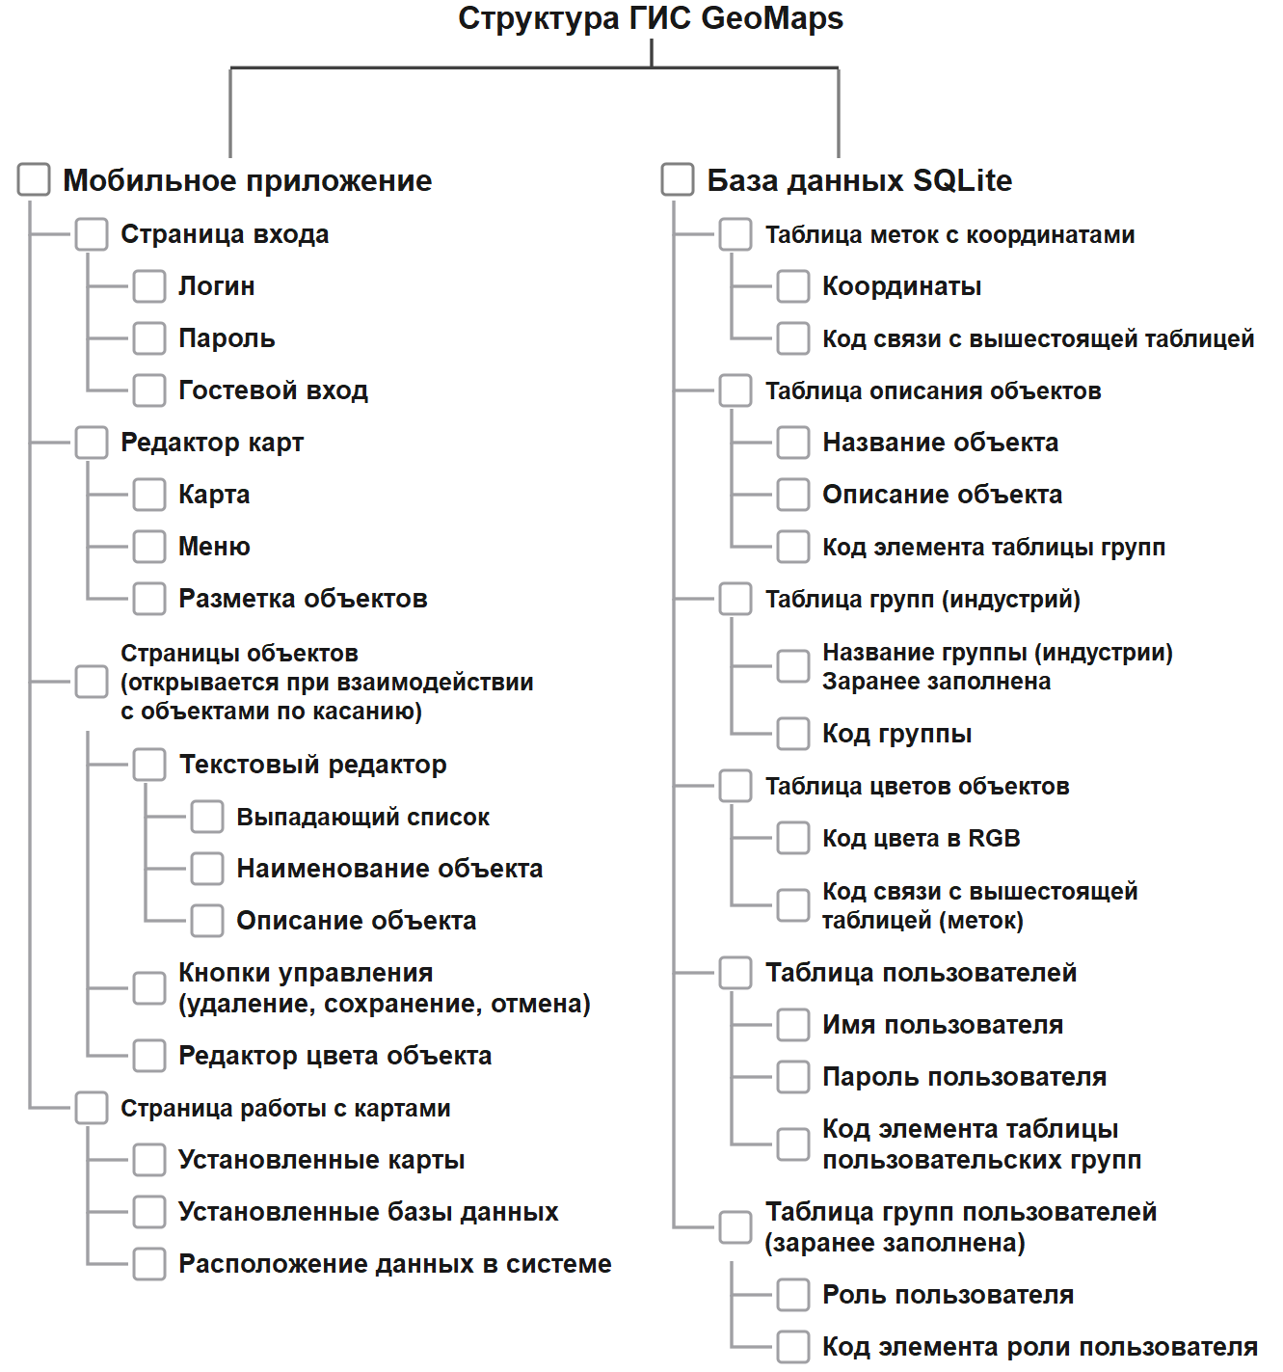
Моделирование и разработка геоинформационной системы. Структура ГИС
Структура ГИС GeoMaps
8
Notes:
Структура информационной системы описывает основные компоненты, их подчиненность, положение и функции в рамках работы всей системы. Наличие структуры упрощает разработку, обслуживание и внедрение новых компонентов и функций.
-----
Мобильное приложение – обеспечивает пользователю доступ к основному функционалу ГИС: созданию, редактированию, изучению разметок объектов, а также к их последующей выгрузке или загрузке, взаимодействию с картами, описаниями объектов и т.д.
Страница входа – необходима для подключения пользователей к ГИС, а также, в зависимости от введённых ими данных, разделения по ролям и уровням доступа. Для пользователя также доступен вход без авторизации, но в таком случае, редактировать данные будет невозможно.
Редактор карты – содержит основной функционал приложения. Включает непосредственно карту, существующую разметку, загруженную из автономной базы данных, инструментарий для её создания и редактирования, возможность открывать и редактировать описание объекта.
Страница объекта – необходима для создания или редактирования информации о размеченных объектах. Содержимое разделено на разделы, наполняемые автономной БД, такие как заголовок, основной текст, группа и цвет метки.
База данных – отвечает за локальное хранение информации о разметке на карте, комментариев и справочной информации. Структура БД включает таблицы, необходимые для функционирования мобильного приложения. К ее организации мы вернемся позднее

Slide 9
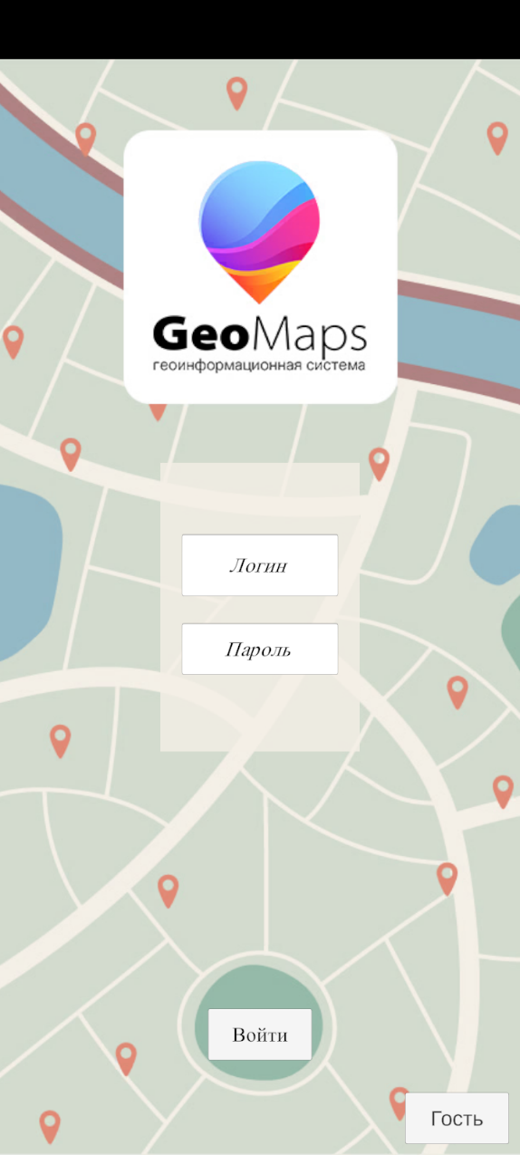
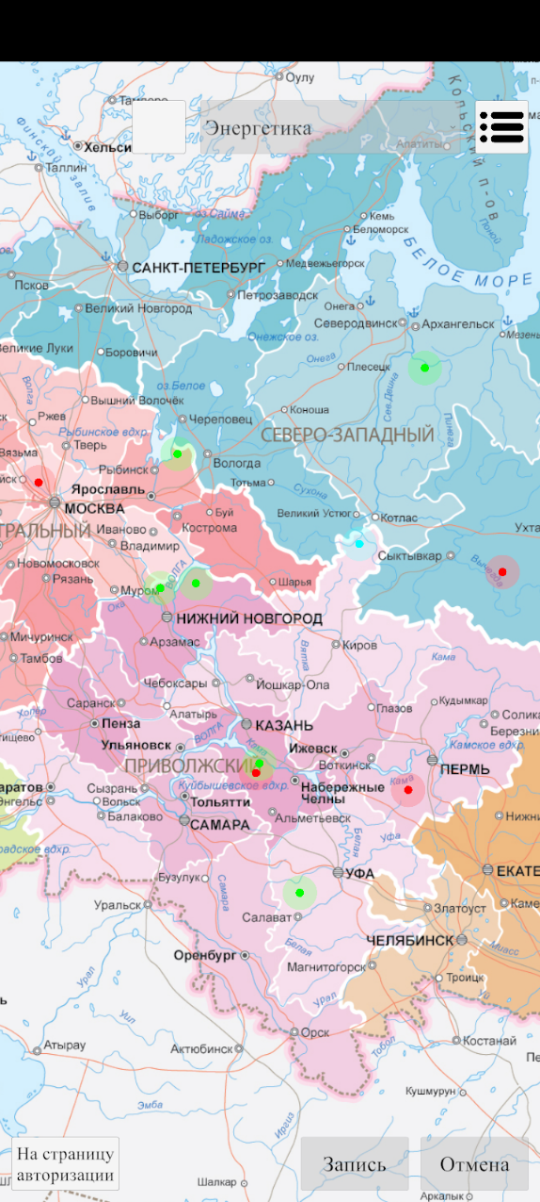
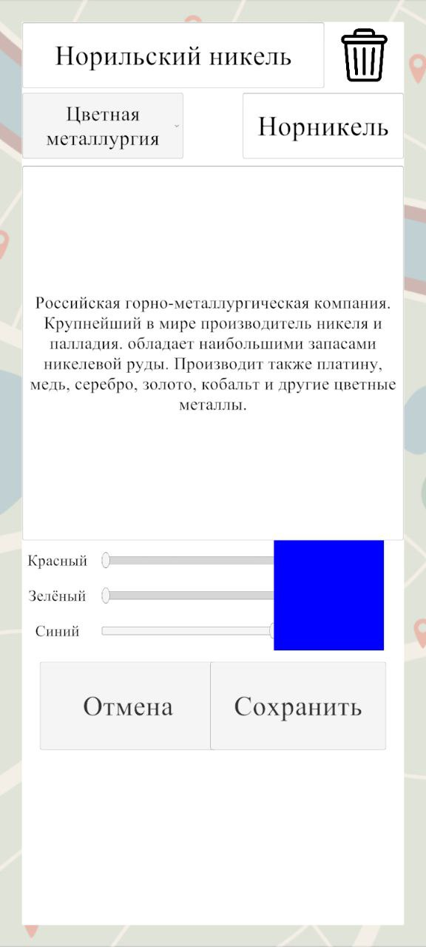
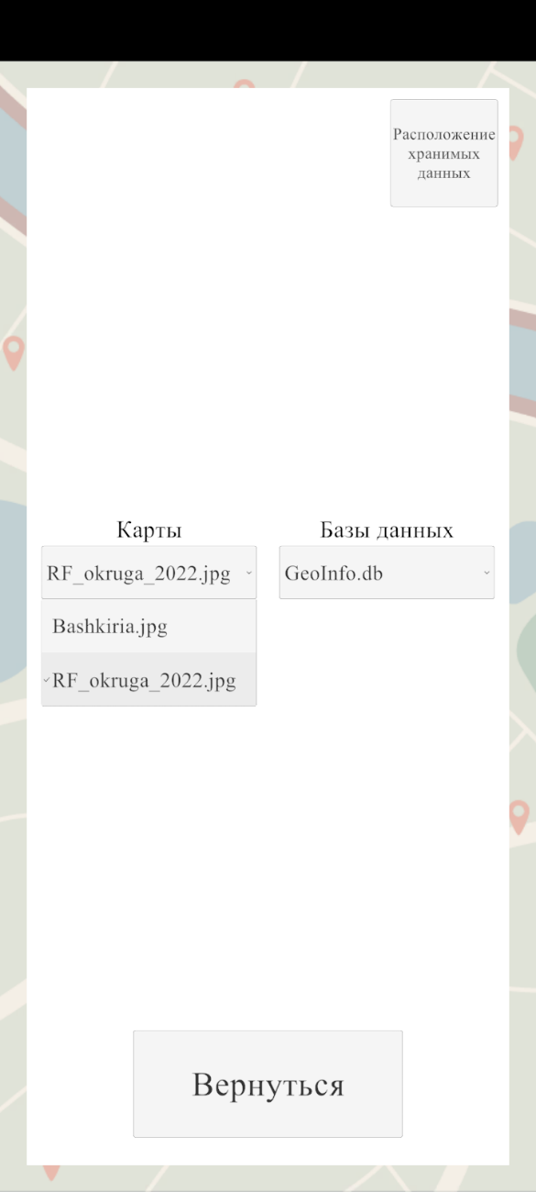
Моделирование и разработка геоинформационной системы. Интерфейс
Страница входа в ГИС GeoMaps
Редактор карты
Редактор описания объекта
Страница выбора карты и БД
9
Notes:
На данном слайде представлены основные экраны текущего интерфейса приложения.
Страница авторизации – здесь расположены поля для ввода имени и пароля пользователя, а также кнопки для авторизации или входа в качестве гостя.
Страница редактора карты – основная страница для пользователя, на ней осуществляется создание/удаление меток и объектов, фильтрация объектов по заданной группе, а также переходы на страницу авторизации и в меню настроек.
Редактор описания объекта – переход к данной странице осуществляется при нажатии на объект на карте. Нужен для добавления описания и редактирования данных.
Страница выбора ГИМ – доступна через меню настроек. Нужна для замены текущей карты и базы данных.

Slide 10
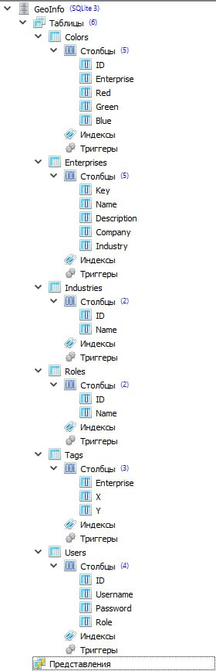
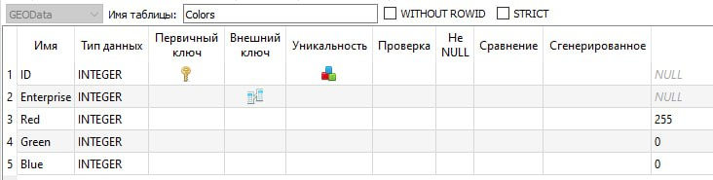
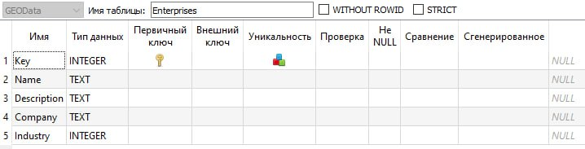
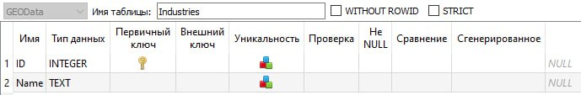
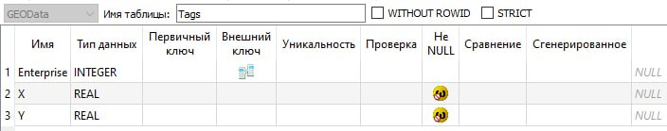
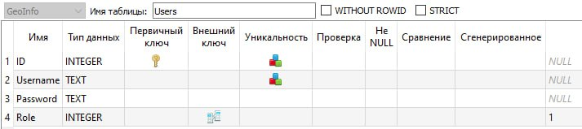
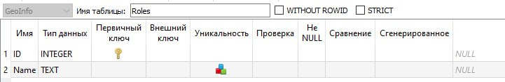
Структура базы данных на SQLite
Структура таблицы цветов
Структура таблицы объектов
Структура таблицы отраслей
Структура таблицы точек
Структура таблицы пользователей
Структура таблицы ролей
Структура локальной базы данных приложения на SQLite 3
10
Notes:
Данные геоинформационных моделей хранятся в базе данных на SQLite. Структура и основные таблицы БД показаны на экране. Созданы на основе ранее показанной логической модели. Типы данных зависят от выполняемой элементом задачи. Например в таблице «Users» имя пользователя и пароль являются текстовыми элементами.

Slide 11
Функции и задачи ГИС GeoMaps
Функции | Задачи | Описание
Размещение и редактирование объектов на карте | Размещение объекта | Выполняется длительным касанием (3 сек.) в области размещения объекта
 | Добавление и редактирование информации об объекте | Выполняется в редакторе описания объекта, открываемом коротким касанием метки объекта на карте
 | Группировка объектов | Выполняется выбором одного из предлагаемых пунктов выпадающего меню в редакторе описания объекта
 | Удаление объекта | Выполняется касанием иконки корзины в редакторе описания объекта
 |  | Выполняется движением ползунков RGB в редакторе описания объекта
 | Присвоение цвета объекту или области
Размещение и редактирование областей на карте | Создание области | Выполняется последовательной установкой меток по границам создаваемой области
 | Добавление и редактирование информации об области | Выполняется в редакторе описания области, открываемом коротким касанием метки в центре области
 | Группировка областей | Выполняется выбором одного из предлагаемых пунктов выпадающего меню в редакторе описания области
 | Удаление области | Выполняется касанием иконки корзины в редакторе описания области
Фильтрация объектов по общему признаку | Присвоение признака объекту или области | Выполняется выбором признака при создании или редактировании описания объекта
 | Отображение группы объектов/областей на карте | Выполняется выбором одного из признаков в выпадающем меню в редакторе карты
 | Отображение всех объектов/областей на карте | Выполняется снятием флажка в выпадающем меню в редакторе карты
Замена геоинформационной модели | Выбор карты | Из выпадающего списка карт выбирается нужная
 | Выбор базы данных | Из выпадающего списка баз данных выбирается нужная
11
Notes:
На данном слайде указаны функции, обеспечивающие работу приложения, их задачи, а также описание действий, совершаемых для выполнения каждой задачи. В коротком видео дальше мы демонстрируем как выполняется заявленный функционал.

Slide 12
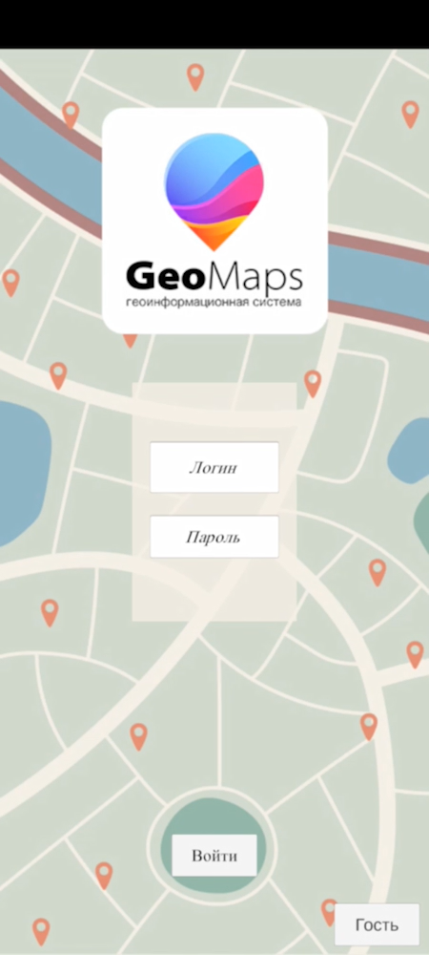
Демонстрация работы с геоинформационной моделью. Видео
12
Notes:
На этом видео показана работа пользователя в приложении. Расскажу по пунктам
Вход и авторизация — запуск приложения. Показан ввод данных, уведомления в случае ошибки и успешный вход пользователя
Создание объекта — установка меток, их отмена, редактирование данных, сохранение. Повторное открытие
Создание области — установка меток по границам области, редактирование данных. Сохранение, просмотр на карте
Сортировка объектов по отраслям — выпадающее меню в верхней части экрана позволяет показывать только выбранные отрасли
Замена геоинформационной модели — выбор другой карты, выбор другой базы данных, демонстрация работы с картой
Работа с картой — показана вместе с другими функциями. Это масштабирование, перемещение, открытие существующих меток.
Функционал администратора (работа с пользователями) — демонстрация работы администратора с пользователями: создание, удаление, редактирование, замена пароля

Slide 13
Оценка экономической эффективности. Трудоемкость разработки ГИС GeoMaps
Затраты на разработку ГИС GeoMaps
На разработку ГИС GeoMaps ушло 232 часа рабочего времени;
Ставка МРОТ по Москве на 2024 год - 29 389 рублей в месяц, страховые взносы 30%;
Затраты на разработку ПО составляют 53 524,94 руб
Оценка социального эффекта
Предполагаемая экономия времени преподавателей в год – 56 часов;
Высвобождение времени для более глубокого изучения дисциплин;
Вовлечение студентов в работу с геоинформационными данными;
Повышение качества образования и укрепление имиджа Университета;
Повышение интереса к направлению «Регионоведение России» со стороны абитуриентов.
Оценка экономического эффекта
Минимум в 10 вузах есть направление «Регионоведение России», еще в 50 – «География»;
Продажа лицензий на использование ГИС позволит Университету получать дополнительный доход;
Потенциальная выручка от продажи 10 лицензий на 60 устройств – 600 тыс. руб.;
Потенциальная чистая прибыль – 410 704 руб.
13
Notes:
ГИС GeoMaps – это учебный проект, затраты на реализацию не предусмотрены. Однако мы можем рассчитать трудоемкость проекта, а затем и расходы на разработку, выполненную одним программистом-стажером по ставке МРОТ.
Оценивая социальный эффект от внедрения, мы рассчитали экономию времени, а также предположили, что приложение может повысить качество образования и улучшить имидж Университета и направления «Регионоведение России».
Оценивая экономический эффект, мы рассчитали выручку и чистую прибыль от продажи 10 лицензий на установку на 60 устройств каждая. По нашим расчетам, потенциальная чистая прибыль может составить более 410 тыс. рублей в год.

Slide 14
В рамках выполнения выпускной квалификационной работы поставленная цель была достигнута, а задачи выполнены. Мы проанализировали структуру и деятельность Университета, изучили предметную область, сформировали функциональные требования к ГИС и проанализировали имеющиеся решения. После этого провели моделирование процесса создания геоинформационных моделей, спроектировали будущую ГИС и выбрали средства разработки.
В ходе непосредственно разработки геоинформационной системы мы написали программный код для мобильного приложения и разработали базу данных, необходимую для его полноценного функционирования.
При выполнении этих работ мы с толкнулись с тем, что изначально выбранная программная среда и язык программирования (AndroidStudio и Java) не вполне подходят для решения наших задач, поэтому мы изменили среду и язык программирования на Unity и C#. Решение оказалось верным, геоинформационная система ГИС GeoMaps разработана и протестирована. Работу над развитием и оптимизацией приложения решено продолжить.
В главе 3 мы сделали расчет затрат на разработку информационной системы и оценили социальный и экономический эффект от внедрения. Сделан вывод о целесообразности разработки и внедрения геоинформационной системы в образовательную систему Университета в рамках направления подготовки 41.03.02 «Регионоведение России».
14
Notes:
В заключение приведем основные выводы.
Поставленная цель достигнута, задачи выполнены.
Мы спроектировали и разработали мобильное приложение, позволяющее создавать и редактировать геоинформационные модели.
Работу над приложением решено продолжить.
Сделан расчет затрат на разработку. Также мы оценили социальный и экономический эффект от внедрения и продаж ГИС GeoMaps.
Доклад окончен, спасибо за внимание!

